Slide 1
导游业务
岗-课-赛-证融合课程
王大利

Slide 2
01
接团服务

Slide 3
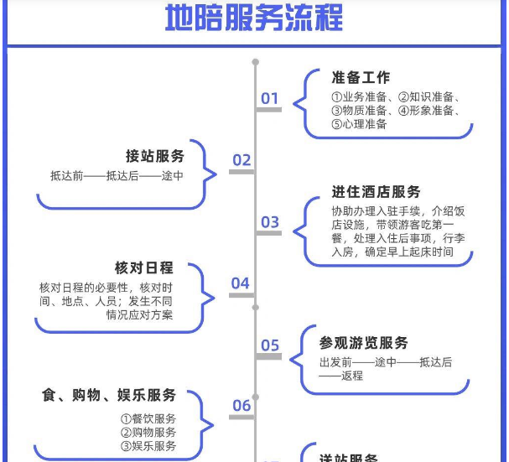
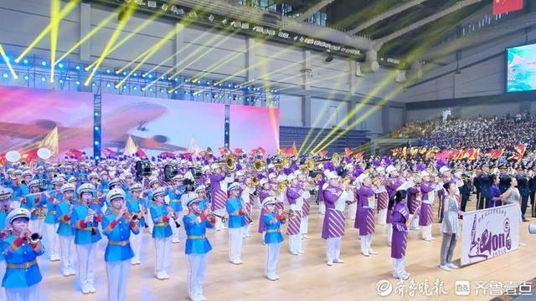
“日照东方”管乐嘉年华
志愿服务开场白（欢迎词）

Slide 4
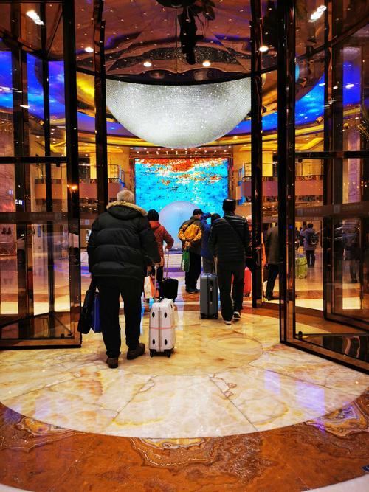
任务三：入住饭店服务
入住饭店服务-游客在住宿方面个别要求的处理
1
办理入住登记手续
1）地陪办理入住登记（check in）手续：地陪导游人员要领取房卡，协助办理入住登记手续，请领队分发房卡。房卡：领队-旅游团团长-全陪
2）地陪要掌握领队、全陪导游人员和团员的房间号。
3）向游客介绍饭店设施和住店注意事项。照顾游客入住，督促行李进房。

Slide 5
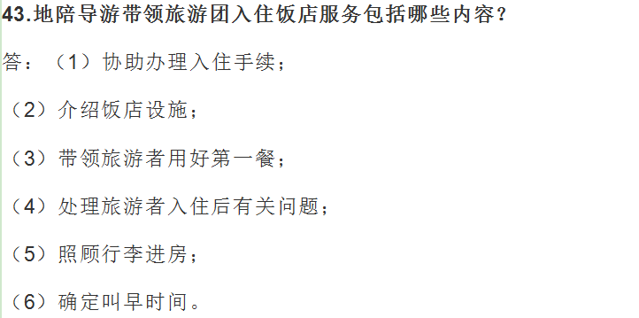
考试真题 导游业务规范

Slide 6
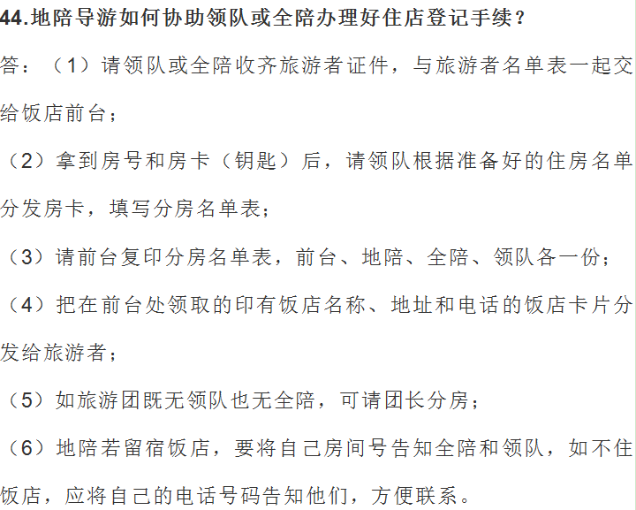
考试真题 导游业务规范

Slide 7
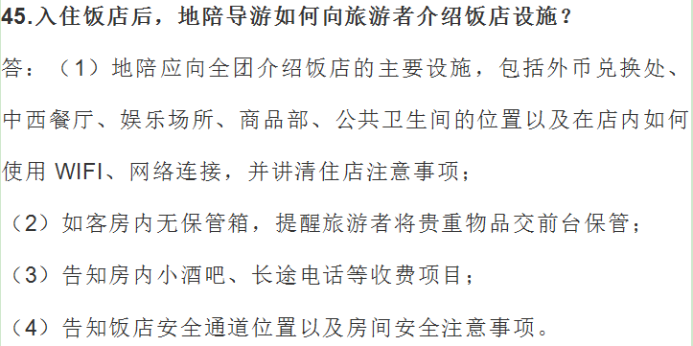
考试真题 导游业务规范

Slide 8
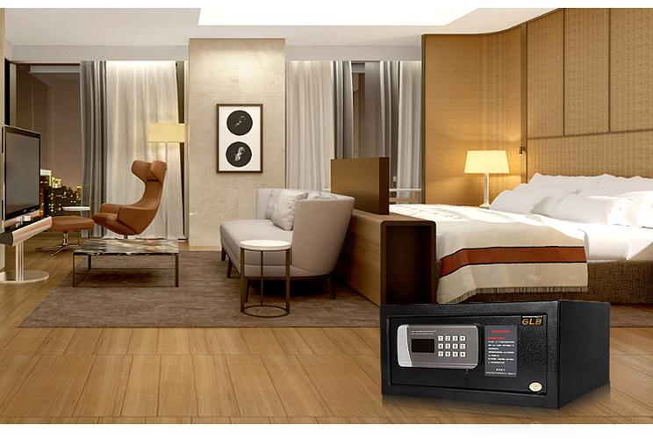
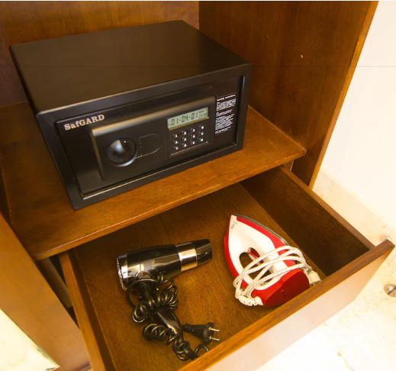
任务三：入住饭店服务 客房内设施

Slide 9
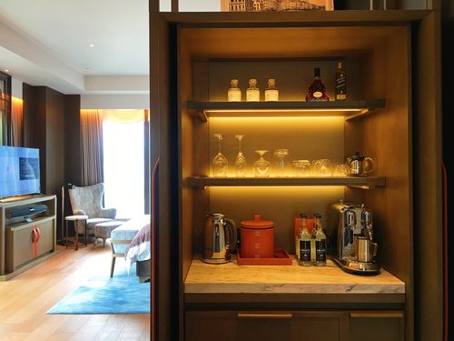
任务三：入住饭店服务 客房内设施

Slide 10
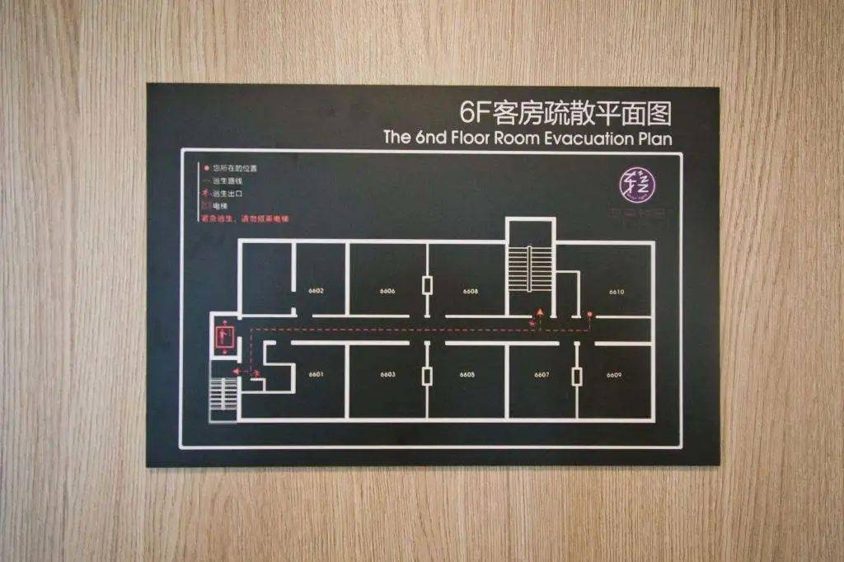
任务三：入住饭店服务 客房内设施

Slide 11
问题处理：游客对客房的特别要求
WHAT?管弦乐队服务中有没有酒店住宿方面的问题？
HOW?
住单间 换团友 换酒店
换房间

Slide 12
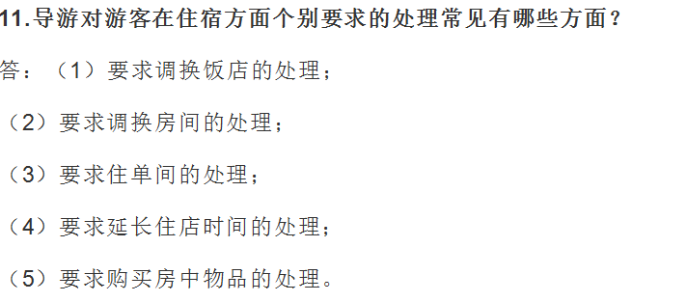
考试真题 导游应变技能

Slide 13
考试真题 2022年
判断题
1.旅游者因为饭店房间卫生不达标提出调换房间时，导游应立即联系饭店与以满足。
（ ）
案例：2009年夫子庙某酒店入住例，你如何处理？
2.旅游者要求入住高于合同约定标准的房间时，若有空房可予以满足。
（ ）

Slide 14
考试真题 2022年
判断题
1.旅游者因为饭店房间卫生不达标提出调换房间时，导游应立即联系饭店予以满足。
答案：B（先打扫）
2.旅游者要求入住高于合同约定标准的房间时，若有空房可予以满足。
答案：A
【解析】如果有空房可予以满足，但游客要交付原定饭店退房损失费和房费差价。
答案出处：第八版导游业务课本第221页

Slide 15
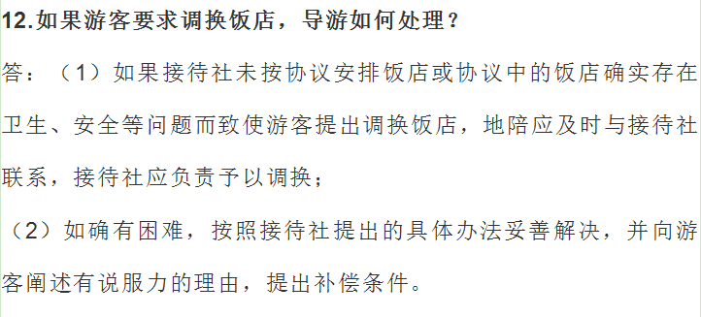
考试真题 导游应变技能

Slide 16
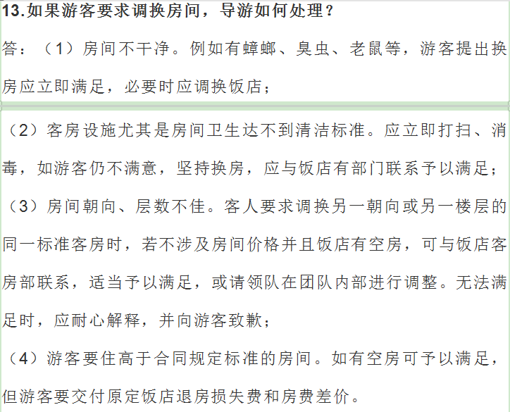
考试真题 导游应变技能

Slide 17
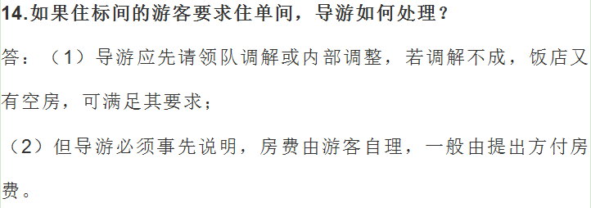
考试真题 导游应变技能

Slide 18
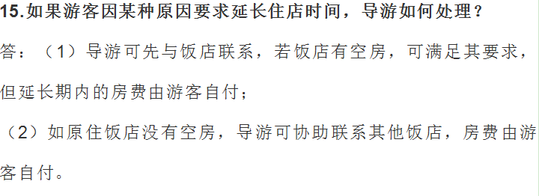
考试真题 导游应变技能

Slide 19
考试真题 导游应变技能

Slide 20
任务三：入住饭店服务
2
带领团队用好第一餐
就餐前，地陪应主动向游客介绍饭店内的就餐形式、地点、时间及餐饮的有关规定；
就餐时，主动引领游客与餐厅有关人员和带团人员相互结识，告知旅游团的特殊要求；查看就餐情况，监督餐点标准，征求客人用餐意见和建议并解决问题。
3
宣布当日或次日的活动安排
宣布当天或第二天活动的安排、集合的时间、地点。
4
确定叫早时间
安排叫早服务，通知每位游客和饭店总服务台叫早时间。

Slide 21
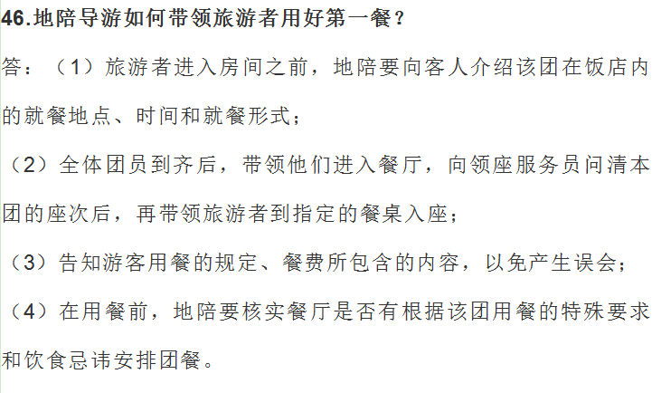
考试真题 导游业务规范

Slide 22
任务四：核对商定日程及问题处理
核对、商定日程
1
是旅游团抵达后的重要程序
地陪在接到旅游团后，与领队、全陪导游人员进行日程核对、商定工作，日程核对是与领队、全陪导游人员合作的开始。商定日程并宣布活动日程是领队的职权。
2
是对领队、全陪导游人员的尊重
游客仍有权利对活动计划进行审核，也有权提出修改意见，核对、商定日程也是对领队、全陪导游人员的尊重和礼遇。
3
慎重对待游客提出的意见
①游客提出的要求与原日程不符且又涉及接待规格时。地陪一般应婉言拒绝，说明我方不便单方面不执行合同；如此要求是由领队提出，地陪导游人员必须请示旅行社有关部门，视情况而定。
②游客提出增加游览项目。地陪经过向旅行社反映后，对合理而可能的要求应尽力安排。需要加收费用的项目，地陪导游人员要事先向领队或游客讲明，按有关规定收费；有困难且无法满足的要求，地陪导游人员要详细解释并说明原因。
③领队或全陪导游人员手中的旅行计划与地陪导游人员的接待计划有部分出入。

Slide 23
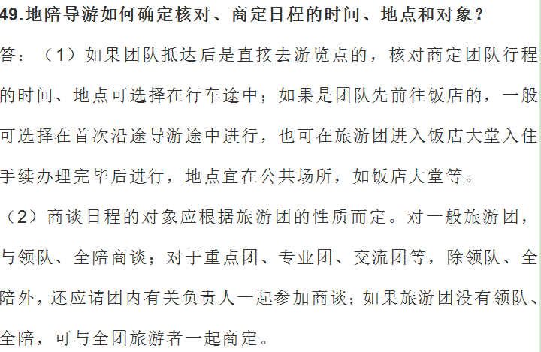
考试真题 导游业务规范

Slide 24
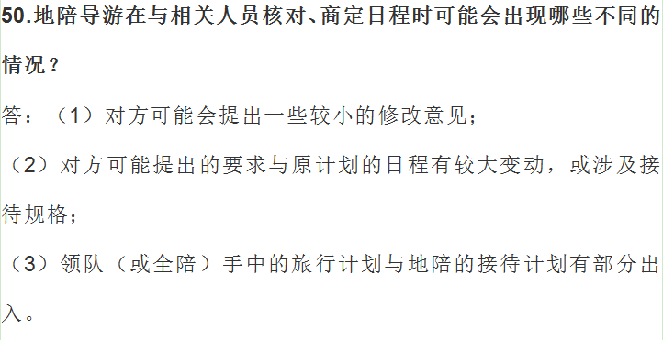
考试真题 导游业务规范

Slide 25
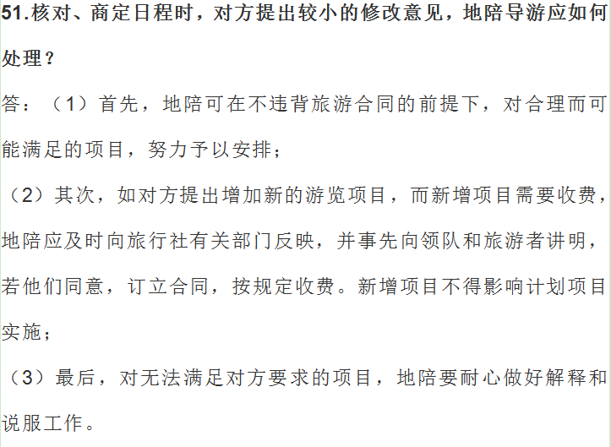
考试真题 导游业务规范

Slide 26
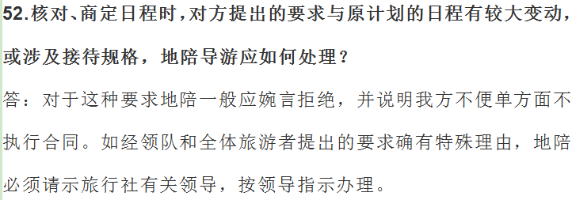
考试真题 导游业务规范

Slide 27
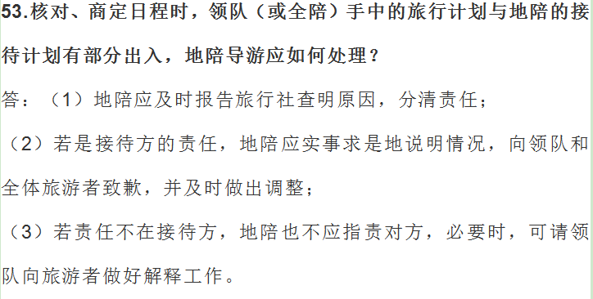
考试真题 导游业务规范

Slide 28
考试真题 2022年
单选题
1.旅游团首站抵达旅游目的地，应直接前往旅游景点在并在( )核对行程计划。
A、车上 B、酒店大堂 C、旅游车发动前 D、赴景点途中

Slide 29
考试真题 2022年
单选题
1.旅游团首站抵达旅游目的地，应直接前往旅游景点在并在( )核对行程计划。
A、车上 B、酒店大堂 C、旅游车发动前 D、赴景点途中
答案：A
【解析】如果团队抵达后是直接去游览点的，核对商定团队行程的时间、地点一般可选择在行车途中。先前往饭店，在首次沿途讲解中进行或者登记入住后在大堂核对商定日程。
答案出处：第八版导游业务课本第83页

Slide 30
考试真题 2022年
判断题
1.在核对旅游活动日程时，普通旅游团队由地陪与领队、全陪核对即可，但对于重点考察团，需与团内有关负责人一起核对、商定。（ ）

Slide 31
考试真题 2022年
判断题
1.在核对旅游活动日程时，普通旅游团队由地陪与领队、全陪核对即可，但对于重点考察团，需与团内有关负责人一起核对、商定。
答案：A
【解析】商谈日程的对象应根据旅游团的性质而定，对一般旅游团，与领队、全陪商谈；对重点团、专业团、交流团，除领队、全陪外，还应请团内有关负责人一起参加商谈。如果旅游团没有领队，可与全团游客一起商定。
答案出处：第八版导游业务课本第83页

Slide 33
讲好中国故事

